Slide 1
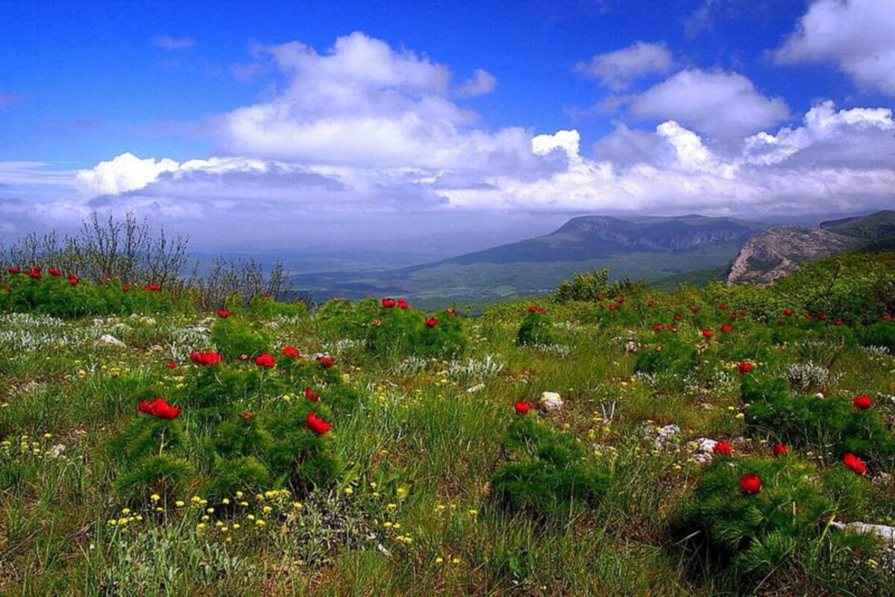
ФЛОРА КРЫМА

Slide 2


Slide 3
